Slide 1



Niveau
المقاعد
محدودة
4
Programme de remédiation intensive
- Français -
Palier: 4
Parcours
2
Séance : 6
Version expérimentale pour les Ecoles Pionnières.
Non définitive. En cours d’amélioration.

Slide 2


Pour l’enseignant – A ne pas lire aux élèves
Recommandations générales pour les enseignant(e)s
. 1. Se préparer : lire attentivement l’ensemble des diapositives en amont afin de s’en imprégner et élaborer la carte mentale de la leçon et anticiper les enchaînements.
2. Couvrir le contenu de la leçon avec une vérification permanente de la compréhension : ne pas sauter de diapositives et vérifier la compréhension; en maintenant un rythme soutenu sans temps mort;
3.Rester fidèle au scénario pédagogique : suivre les consignes du ruban didactique activement, sans se limiter à une lecture passive.
4.Expliquer les consignes: s’assurer que tous les élèves comprennent les consignes des activités, en les invitant à les reformuler ou à les réexpliquer, si besoin, dans leur langue maternelle.
5.Donner un feed back riche et systématique : solliciter la participation du maximum d’ élèves en les questionnant et en corrigeant les erreurs.
6.Adopter une posture dynamique : circuler dans la classe, capter l’attention par des explications, et au besoin , illustrer par des exemples;

Slide 3


À la fin de la séance d’aujourd’hui, au moins 80% des élèves doivent être capables de :
Comprendre et produire les mots du vocabulaire:
Vent – dent - jambe –gant –tempête-triangle
Identifier, nommer, lire et écrire des mots avec les graphèmes complexes: an- am – en – em - ian

Slide 4









Pour l’enseignant ( e )
Matériel technique
PC + PPT
Pointeur
Projection ajustée
Matériel didactique
Ardoise
Cahier
Livret

Slide 5








Pictogrammes pour la gestion de la séance.
Pour l’enseignant ( e )
.
Modelage.
Les élèves écoutent.
Questions directes.
L’enseignant( e) désigne des élèves
Répétition chorale.
Toute la classe
participe.
Observation.
Les élèves observent
Passage au tableau.
Un élève réalise la tâche.
Travail en binôme.
Les élèves travaillent à deux .
Pratique autonome.
L’enseignant(e) circule entre les rangs.
Devoir à la maison.
Les élèves recopient leurs devoirs

Slide 6


Plan de la séance 1
1. Rituel : dictée flash
2.Vocabulaire
Vent – dent - jambe –gant –tempête -triangle
3.Lecture: des mots avec les graphèmes complexes: an- am – en – em-ian
4.Écriture: des mots avec les graphèmes complexes: an- am – en – em - ian
5.Pratique autonome
6.Jeu
10 min
20 min
40 min
20 min
20 min
10 min

Slide 7


1. Rituel
2. Vocabulaire
3. Lecture
4.Ecriture
5.Pratique autonome
6.Jeu
Bonjour ! Nous allons commencer la séance du français.

Slide 8


1. Rituel
2. Vocabulaire
3. Lecture
4.Ecriture
5.Pratique autonome
6.Jeu
Prenez vos ardoises et vos livrets du français
Ardoise
Cahier
Livret

Slide 9
Rituel
Dictée flash
الإعداد المادي للأستاذ

Slide 10


1. Rituel
2. Vocabulaire
3. Lecture
4.Ecriture
5.Pratique autonome
6.Jeu
Je vais vous dicter quelques mots.
Ecoutez bien , soyez attentifs.
        Pré – tête – canette - reine

Slide 11
1. Rituel
2. Vocabulaire
3. Lecture
4.Ecriture
5.Pratique autonome
6.Jeu
  Prenez vos ardoises.

Slide 12
1. Rituel
2. Vocabulaire
3. Lecture
4.Ecriture
5.Pratique autonome
6.Jeu
  « pré » , - lisons ensemble « pré ».
  Qui veut lire « pré » ?.
pré

Slide 13
1. Rituel
2. Vocabulaire
3. Lecture
4.Ecriture
5.Pratique autonome
6.Jeu
  Ecrivez le mot sur vos ardoises.

Slide 14
1. Rituel
2. Vocabulaire
3. Lecture
4.Ecriture
5.Pratique autonome
6.Jeu
  Levez les ardoises .Corrigez .
pré

Slide 15
1. Rituel
2. Vocabulaire
3. Lecture
4.Ecriture
5.Pratique autonome
6.Jeu
  « tête » Lisons ensemble « tête ».
  Qui veut lire ?
tête

Slide 16
1. Rituel
2. Vocabulaire
3. Lecture
4.Ecriture
5.Pratique autonome
6.Jeu
  Ecrivez le mot sur vos ardoises.

Slide 17
1. Rituel
2. Vocabulaire
3. Lecture
4.Ecriture
5.Pratique autonome
6.Jeu
  Levez les ardoises .Corrigez .
tête

Slide 18
1. Rituel
2. Vocabulaire
3. Lecture
4.Ecriture
5.Pratique autonome
6.Jeu
  « canette » Lisons ensemble « canette ». Qui veut lire ?
canette

Slide 19
1. Rituel
2. Vocabulaire
3. Lecture
4.Ecriture
5.Pratique autonome
6.Jeu
  Ecrivez le mot sur vos ardoises.

Slide 20
1. Rituel
2. Vocabulaire
3. Lecture
4.Ecriture
5.Pratique autonome
6.Jeu
  Levez vos ardoises . Corrigez .
fermier

Slide 21
1. Rituel
2. Vocabulaire
3. Lecture
4.Ecriture
5.Pratique autonome
6.Jeu
  « reine » Lisons ensemble « reine ». Qui veut lire ?
reine

Slide 22
1. Rituel
2. Vocabulaire
3. Lecture
4.Ecriture
5.Pratique autonome
6.Jeu
  Ecrivez le mot sur vos ardoises.

Slide 23
1. Rituel
2. Vocabulaire
3. Lecture
4.Ecriture
5.Pratique autonome
6.Jeu
  Levez vos ardoises . Corrigez .
reine

Slide 24
Vocabulaire
Vent – dent - jambe - gant - tempête-triangle
الإعداد المادي للأستاذ

Slide 25
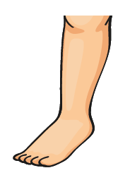

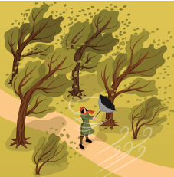
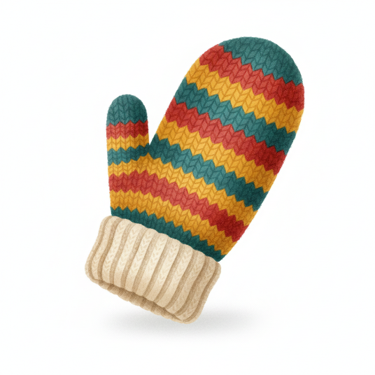
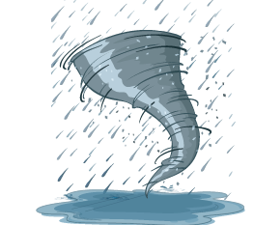

1. Rituel
2. Vocabulaire
3. Lecture
4.Ecriture
5.Pratique autonome
6.Jeu
Nous allons apprendre de nouveaux mots en français.

Slide 26
1. Rituel
2. Vocabulaire
3. Lecture
4.Ecriture
5.Pratique autonome
6.Jeu
C’est le vent . Comment vous dites vent dans votre langue?

Slide 27
1. Rituel
2. Vocabulaire
3. Lecture
4.Ecriture
5.Pratique autonome
6.Jeu
Le vent , vent . Répétons ensemble “le vent” .
Qui veut répéter “le vent ”?
le vent

Slide 28

1. Rituel
2. Vocabulaire
3. Lecture
4.Ecriture
5.Pratique autonome
6.Jeu
Le vent souffle très fort. Répétons ensemble “Le vent souffle très fort.”
Qui veut répéter la phrase?
Le vent souffle très fort.

Slide 29
1. Rituel
2. Vocabulaire
3. Lecture
4.Ecriture
5.Pratique autonome
6.Jeu
C’est une jambe . Comment vous dites jambe dans votre langue?

Slide 30
1. Rituel
2. Vocabulaire
3. Lecture
4.Ecriture
5.Pratique autonome
6.Jeu
Une jambe , jambe . Répétons ensemble “une jambe ” .
Qui veut répéter ”une jambe ”?
une jambe

Slide 31
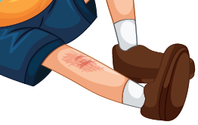
1. Rituel
2. Vocabulaire
3. Lecture
4.Ecriture
5.Pratique autonome
6.Jeu
C’est une jambe blessée. Répétons ensemble “C’est une jambe blessée.” .
Qui veut répéter la phrase ?
C’est une jambe blessée.

Slide 32

1. Rituel
2. Vocabulaire
3. Lecture
4.Ecriture
5.Pratique autonome
6.Jeu
C’est une dent . Comment vous dites dent dans votre langue?

Slide 33
1. Rituel
2. Vocabulaire
3. Lecture
4.Ecriture
5.Pratique autonome
6.Jeu
une dent , la dent . Répétons ensemble “une dent ” .
Qui veut répéter ” une dent ” ?
une dent

Slide 34
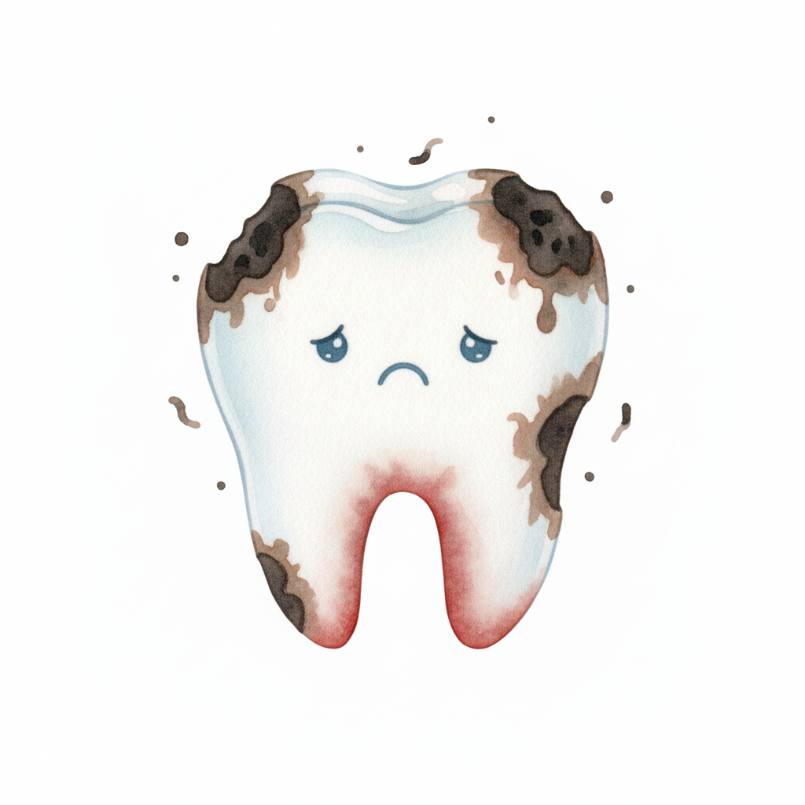
1. Rituel
2. Vocabulaire
3. Lecture
4.Ecriture
5.Pratique autonome
6.Jeu
La dent est cariée . Répétons ensemble “La dent est cariée .” .
Qui veut répéter la phrase ?
La dent est cariée .

Slide 35

1. Rituel
2. Vocabulaire
3. Lecture
4.Ecriture
5.Pratique autonome
6.Jeu
Qui veut dire les mots?
L’enseignant (e) désigne trois élèves. Il pointe les images en changeant l’ordre à chaque fois.

Slide 36
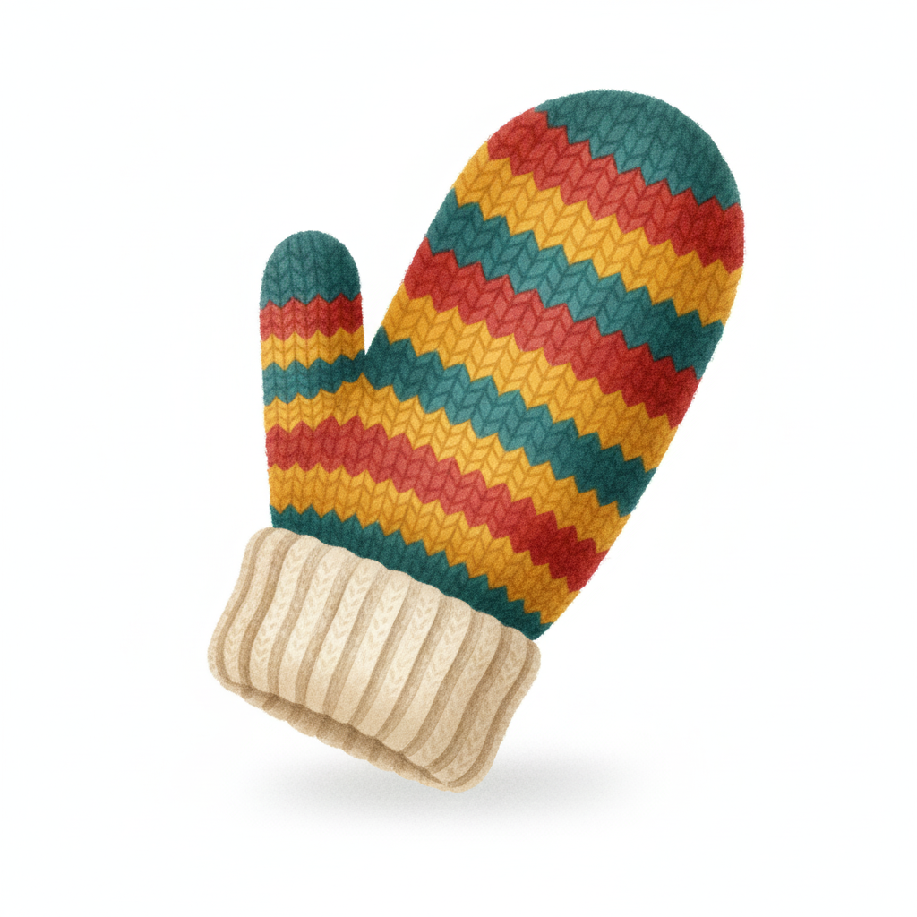
1. Rituel
2. Vocabulaire
3. Lecture
4.Ecriture
5.Pratique autonome
6.Jeu
C’est un gant.Comment vous dites gant dans votre langue?

Slide 37
1. Rituel
2. Vocabulaire
3. Lecture
4.Ecriture
5.Pratique autonome
6.Jeu
  Un gant ,gant . Répétons ensemble “un gant ”
Répétition en chorale, puis individuelle .
un gant

Slide 38
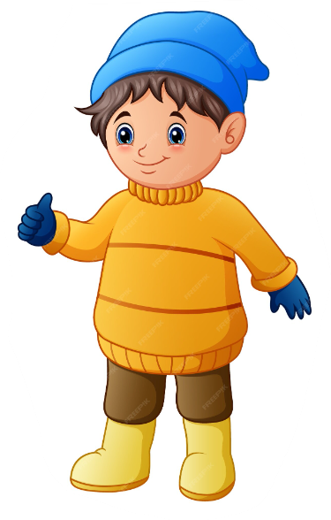
1. Rituel
2. Vocabulaire
3. Lecture
4.Ecriture
5.Pratique autonome
6.Jeu
Le garçon met des gants. Répétons ensemble “Le garçon met des gants.” .
Qui veut répéter la phrase?
Le garçon met des gants.

Slide 39
1. Rituel
2. Vocabulaire
3. Lecture
4.Ecriture
5.Pratique autonome
6.Jeu
C’est une tempête . Comment vous dites tempête dans votre langue?

Slide 40
1. Rituel
2. Vocabulaire
3. Lecture
4.Ecriture
5.Pratique autonome
6.Jeu
Une tempête , la tempête . Répétons ensemble “ une tempête” .
Qui veut répéter ” une tempête” ?
une tempête

Slide 41
1. Rituel
2. Vocabulaire
3. Lecture
4.Ecriture
5.Pratique autonome
6.Jeu
C’est un triangle . Comment vous dites triangle dans votre langue?

Slide 42
1. Rituel
2. Vocabulaire
3. Lecture
4.Ecriture
5.Pratique autonome
6.Jeu
  Un triangle, triangle . Répétons ensemble “un triangle”
Répétition en chorale, puis individuelle .
un triangle

Slide 43
1. Rituel
2. Vocabulaire
3. Lecture
4.Ecriture
5.Pratique autonome
6.Jeu
Qui veut dire les mots?
L’enseignant (e) désigne trois élèves. Il pointe les images en changeant l’ordre à chaque fois.

Slide 44

Rebrassage du vocabulaire (1)
Je dis, tu montres
الإعداد المادي للأستاذ

Slide 45
1. Rituel
2. Vocabulaire
3. Lecture
4.Ecriture
5.Pratique autonome
6.Jeu
Prenez vos ardoises.

Slide 46
1. Rituel
2. Vocabulaire
3. Lecture
4.Ecriture
5.Pratique autonome
6.Jeu
Ecrivez sur vos ardoises le numéro du mot que je vais dire: vent-dent-jambe. L’enseignant dit les mots un par un en changeant l’ordre.
1
2
3

Slide 47
1. Rituel
2. Vocabulaire
3. Lecture
4.Ecriture
5.Pratique autonome
6.Jeu
Ecrivez sur vos ardoises le numéro du mot que je vais dire: tempête- gant- triangle. L’enseignant dit les mots un par un en changeant l’ordre.
1
2
3

Slide 48

Rebrassage du vocabulaire (2)
Je montre, tu dis/ Jeu du duel
الإعداد المادي للأستاذ

Slide 49

1. Rituel
2. Vocabulaire
3. Lecture
4.Ecriture
5.Pratique autonome
6.Jeu
Maintenant, on va commencer le jeu. Qui veut passer au tableau?
Le gagnant sera celui qui aura plus réponses correctes.
Je montre 3 images au hasard
Je dis les mots

Slide 50


1. Rituel
2. Vocabulaire
3. Lecture
4.Ecriture
5.Pratique autonome
6.Jeu
Maintenant, on va commencer le jeu. Qui veut passer au tableau?
Le gagnant sera celui qui aura plus de réponses correctes.

Slide 51

Rebrassage du vocabulaire (3)
Trouvez les mots qui manquent
الإعداد المادي للأستاذ

Slide 52
1. Rituel
2. Vocabulaire
3. Lecture
4.Ecriture
5.Pratique autonome
6.Jeu
Observez bien les images. Je vais masquer 2 images.

Slide 53
1. Rituel
2. Vocabulaire
3. Lecture
4.Ecriture
5.Pratique autonome
6.Jeu
Quels sont les 2 mots qui manquent ?
?
?

Slide 54
1. Rituel
2. Vocabulaire
3. Lecture
4.Ecriture
5.Pratique autonome
6.Jeu
Les mots qu’il fallait trouver sont : gant - jambe.

Slide 55
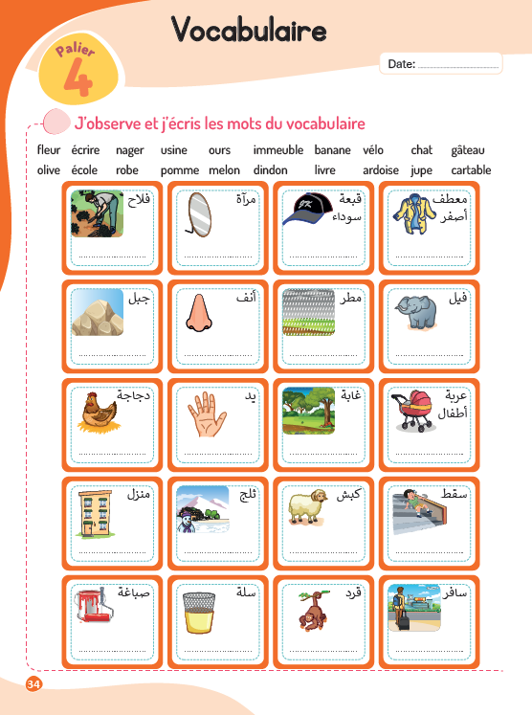
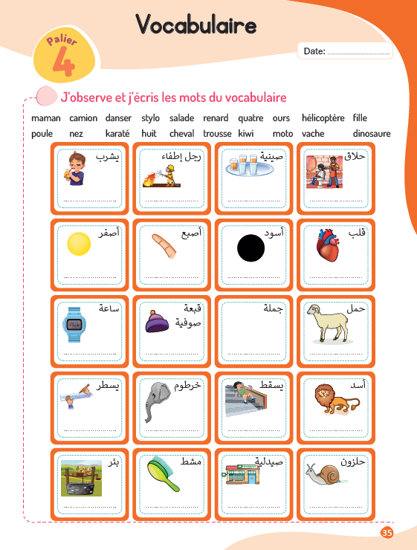
1. Rituel
2. Vocabulaire
3. Lecture
4.Ecriture
5.Pratique autonome
6.Jeu
Faire l’activité collectivement on utilisant la liste du vocabulaire du PPT( le vocabulaire présenté dans le livret est erroné). Demander aux élèves de chercher les mots
convenables dans la liste projetée. (voir la diapositive suivante) .

Slide 56
1. Rituel
2. Vocabulaire
3. Lecture
4.Ecriture
5.Pratique autonome
6.Jeu
Cherchez dans les listes les mots convenables aux mots du vocabulaire qu’on a vus aujourd’hui.
Annexe du vocabulaire
page 34
voyager | Singe | panier | forêt | maison | manteau jaune | éléphant | peinture | poulet | tomber
mouton | nez | main | poussette | pluie | Agriculteur | miroir | montagne | chapeau | neige
page 35
Boire | pharmacie | tomber | trompe | escargot | bonnet | jaune | montre | noir | plateau
peigne | puits | lion | tracer | agneau | phrase | doigt | coiffeur | cœur | pompier

Slide 57
Lecture - Ecriture
Présentation des graphèmes complexes:
an- am – en – em-ian
الإعداد المادي للأستاذ

Slide 58
1. Rituel
2. Vocabulaire
3. Lecture
4.Ecriture
5.Pratique autonome
6.Jeu
Nous allons apprendre à lire des graphèmes complexes , puis les utiliser pour lire des mots ( pseudo-mots et mots).
an- am – en – em-ian

Slide 59
1. Rituel
2. Vocabulaire
3. Lecture
4.Ecriture
5.Pratique autonome
6.Jeu
Aujourd’hui, nous allons voir les graphèmes: an- am – en – em-ian
L’enseignant (e) passe à l’écran suivant sans explications.
an- am – en – em-ian

Slide 60
1. Rituel
2. Vocabulaire
3. Lecture
4.Ecriture
5.Pratique autonome
6.Jeu
an
« Quand « a » est devant « n », elles font le son « an » [ɑ̃]

Slide 61
1. Rituel
2. Vocabulaire
3. Lecture
4.Ecriture
5.Pratique autonome
6.Jeu
« an» comme dans le mot « gant ». Lisons ensemble: «an» [ɑ̃] «gant ».
le son « an» s’écrit avec 2 lettres : a et n
an
gant

Slide 62
1. Rituel
2. Vocabulaire
3. Lecture
4.Ecriture
5.Pratique autonome
6.Jeu
Quand « a » est devant « m », elles font le son « am » [ɑ̃]
am

Slide 63
1. Rituel
2. Vocabulaire
3. Lecture
4.Ecriture
5.Pratique autonome
6.Jeu
« am » comme dans le mot « jambe ». Lisons ensemble: am- [ɑ̃] - jambe .
le son « am» s’écrit avec 2 lettres : a et m
am
jambe

Slide 64
1. Rituel
2. Vocabulaire
3. Lecture
4.Ecriture
5.Pratique autonome
6.Jeu
Quand « e » est devant « n », elles font le son « en » [ɑ̃]
en

Slide 65
1. Rituel
2. Vocabulaire
3. Lecture
4.Ecriture
5.Pratique autonome
6.Jeu
«en » comme dans vent . Lisons ensemble: «en » « vent ».
en
vent

Slide 66
1. Rituel
2. Vocabulaire
3. Lecture
4.Ecriture
5.Pratique autonome
6.Jeu
Quand « e » est devant « m », elles font le son « em » [ɑ̃]
em

Slide 67
1. Rituel
2. Vocabulaire
3. Lecture
4.Ecriture
5.Pratique autonome
6.Jeu
« em » comme dans tempête . Lisons ensemble: « em » « tempête ».
em
tempête

Slide 68
1. Rituel
2. Vocabulaire
3. Lecture
4.Ecriture
5.Pratique autonome
6.Jeu
Le « i » se prononce [j] (comme un « y » dans « yaourt »).Le « an » se prononce « an » [ɑ̃] . Elles font le son « yan » [jɑ̃]
ian

Slide 69
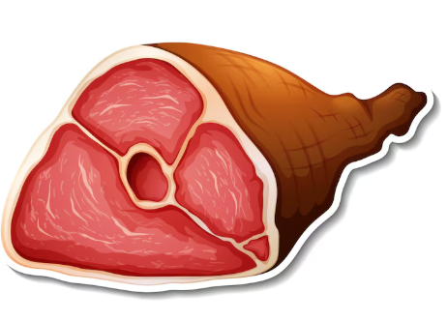
1. Rituel
2. Vocabulaire
3. Lecture
4.Ecriture
5.Pratique autonome
6.Jeu
« ian » comme dans viande. Lisons ensemble: « ian » « viande ».
ian
viande

Slide 70
1. Rituel
2. Vocabulaire
3. Lecture
4.Ecriture
5.Pratique autonome
6.Jeu
Maintenant relisons les graphèmes et les mots ensemble.
am jambe
an gant
en vent
em tempête
ian viande

Slide 71
1. Rituel
2. Vocabulaire
3. Lecture
4.Ecriture
5.Pratique autonome
6.Jeu
Qui veut passer au tableau pour lire?
am jambe
an gant
en vent
em tempête
ian viande

Slide 72
Rebrassage de lecture (1)
Lecture de mots contenant les graphèmes complexes:
an- am – en – em-ian
الإعداد المادي للأستاذ

Slide 73

1. Rituel
2. Vocabulaire
3. Lecture
4.Ecriture
5.Pratique autonome
6.Jeu
  Je vais vous montrer comment lire les mots. Écoutez attentivement.
  L’enseignant lit l’arbre des syllabes en pointant les lettres.
Penser - descend - dent - vent -encre
Champ-lampe-compagne-gambader- chambre
Viande-triangle-ambiant-méfiant-confiant
Temps- empire- tremper- membre- rempli

Slide 74
1. Rituel
2. Vocabulaire
3. Lecture
4.Ecriture
5.Pratique autonome
6.Jeu
  Lisons ensemble..
Penser - descend - dent - vent -encre
Champ-lampe-compagne-gambader- chambre
Viande-triangle-ambiant-méfiant-confiant
Temps- empire- tremper- membre- rempli

Slide 75
1. Rituel
2. Vocabulaire
3. Lecture
4.Ecriture
5.Pratique autonome
6.Jeu
  Qui veut lire les syllabes ?
  L’enseignant (e) désigne trois élèves pour lire.
Penser - descend - dent - vent -encre
Champ-lampe-compagne-gambader- chambre
Viande-triangle-ambiant-méfiant-confiant
Temps- empire- tremper- membre- rempli

Slide 76
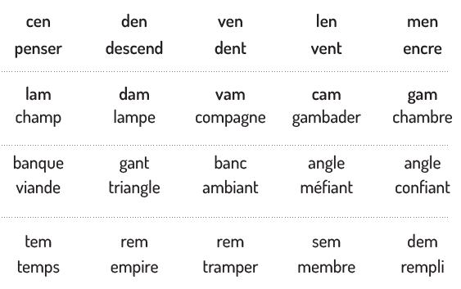
1. Rituel
2. Vocabulaire
3. Lecture
4.Ecriture
5.Pratique autonome
6.Jeu
  Qui veut lire les syllabes ?
  L’enseignant (e) désigne trois élèves pour lire.

Slide 77

Rebrassage de lecture (2)
Le jeu du duel
الإعداد المادي للأستاذ

Slide 78
1. Rituel
2. Vocabulaire
3. Lecture
4.Ecriture
5.Pratique autonome
6.Jeu
Vous allez passer au tableau pour jouer à deux. Un élève montre quatre mots, un après l’autre, et l’autre lit les mots. Par la suite les rôles seront échangés.
  .
Je montre 4 mots ou syllabes au hasard
Je lis les mots
ou les syllabes

Slide 79

1. Rituel
2. Vocabulaire
3. Lecture
4.Ecriture
5.Pratique autonome
6.Jeu
Maintenant, on va commencer le jeu. Qui veut passer au tableau?
L’enseignant(e) désigne deux élèves à chaque fois. Nommer un gagnant à chaque passage et encourager les deux .
.
  .
Penser - descend - dent - vent -encre
Champ-lampe-compagne-gambader- chambre
Viande-triangle-ambiant-méfiant-confiant
Temps- empire- tremper- membre- rempli

Slide 80
Lecture
des mots-outils
Quand- après-comment-c’est ses- avec-vers- chez
الإعداد المادي للأستاذ

Slide 81
1. Rituel
2. Vocabulaire
3. Lecture
4.Ecriture
5.Pratique autonome
6.Jeu
  Nous allons apprendre de nouveaux mots outils.
Quand- après-comment-c’est ses- avec-vers- chez

Slide 82
1. Rituel
2. Vocabulaire
3. Lecture
4.Ecriture
5.Pratique autonome
6.Jeu
  Je vais relire les mots outils. Écoutez attentivement.
Quand- après-comment- c’est- ses- avec-vers- chez

Slide 83
1. Rituel
2. Vocabulaire
3. Lecture
4.Ecriture
5.Pratique autonome
6.Jeu
Lisons ensemble.
Quand- après-comment- c’est- ses- avec-vers- chez

Slide 84
Lecture de phrases .
الإعداد المادي للأستاذ

Slide 85
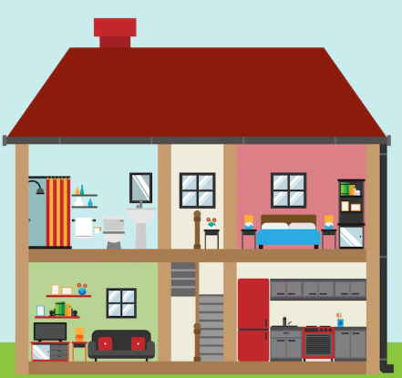
1. Rituel
2. Vocabulaire
3. Lecture
4.Ecriture
5.Pratique autonome
6.Jeu
Je vais lire la phrase. Écoutez attentivement. Lisons ensemble..
Il y a des chambres dans la maison .

Slide 86
1. Rituel
2. Vocabulaire
3. Lecture
4.Ecriture
5.Pratique autonome
6.Jeu
Je vais lire la phrase. Écoutez attentivement. Lisons ensemble.
La jambe du garçon est blessée .

Slide 87
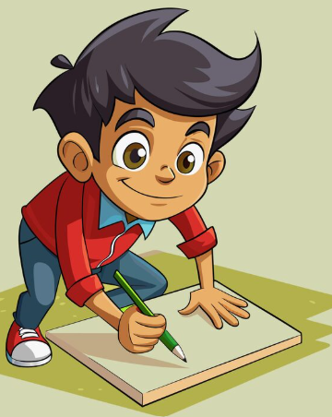
1. Rituel
2. Vocabulaire
3. Lecture
4.Ecriture
5.Pratique autonome
6.Jeu
Je vais lire la phrase. Écoutez attentivement. Lisons ensemble.
Il dessine un triangle.

Slide 88
1. Rituel
2. Vocabulaire
3. Lecture
4.Ecriture
5.Pratique autonome
6.Jeu
Je vais lire la phrase. Écoutez attentivement. Lisons ensemble.
Le vent souffle très fort.

Slide 89
1. Rituel
2. Vocabulaire
3. Lecture
4.Ecriture
5.Pratique autonome
6.Jeu
Je vais lire la phrase. Écoutez attentivement. Lisons ensemble.
La tempête est violente .

Slide 90
1. Rituel
2. Vocabulaire
3. Lecture
4.Ecriture
5.Pratique autonome
6.Jeu
Qui veut passer au tableau pour lire?
L’enseignant (e) désigne des élèves chacun lit une phrase
Il y a des chambres dans la maison .
La jambe du garçon est blessée .
Il dessine un triangle.
Le vent souffle très fort.
La tempête est violente ..

Slide 91
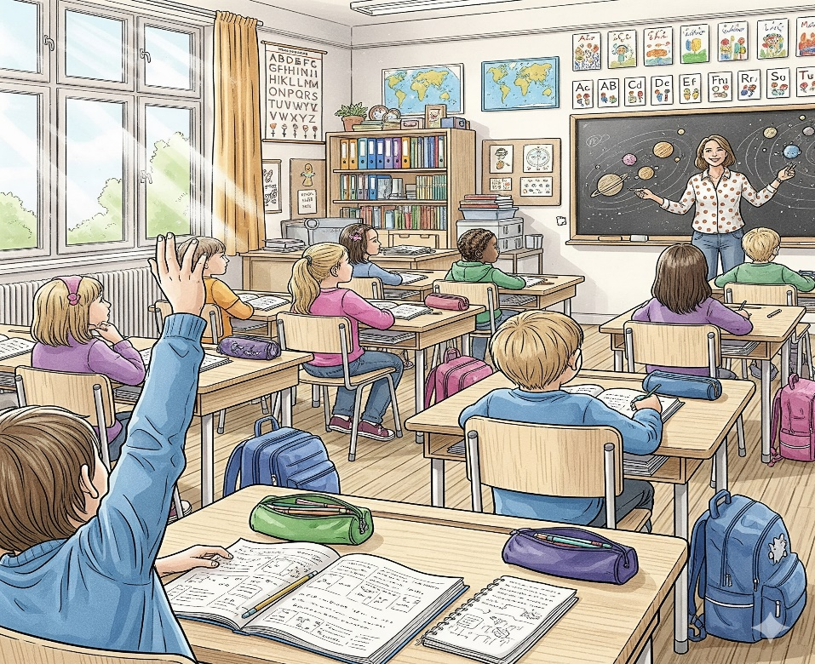
1. Rituel
2. Vocabulaire
3. Lecture
4.Ecriture
5.Pratique autonome
6.Jeu
Je lis le paragraphe. Écoutez attentivement.
En classe le temps passe vite .
Les élèves dessinent des triangles et des rectangles .
Ils chantent des chansons dans un climat ambiant.

Slide 92
1. Rituel
2. Vocabulaire
3. Lecture
4.Ecriture
5.Pratique autonome
6.Jeu
Qui veut passer au tableau pour lire?
L’enseignant désigne 3 élèves
En classe le temps passe vite .
Les élèves dessinent des triangles et des rectangles .
Ils chantent des chansons dans un climat ambiant.

Slide 93
Ecriture- copie
Copie de phrases .
الإعداد المادي للأستاذ

Slide 94
1. Rituel
2. Vocabulaire
3. Lecture
4.Ecriture
5.Pratique autonome
6.Jeu
  Nous allons apprendre à copier des phrases .
Il dessine un triangle.
Le vent souffle très fort.

Slide 95
1. Rituel
2. Vocabulaire
3. Lecture
4.Ecriture
5.Pratique autonome
6.Jeu
  Je vais écrire des mots et une phrase en script. Regardez bien et suivez les mouvements du feutre/de la craie. L’enseignant utilise le tableau d’écriture.
Il dessine un triangle.

Slide 96
1. Rituel
2. Vocabulaire
3. Lecture
4.Ecriture
5.Pratique autonome
6.Jeu
  Ecrivez sur vos ardoises.

Slide 97
1. Rituel
2. Vocabulaire
3. Lecture
4.Ecriture
5.Pratique autonome
6.Jeu
Le vent souffle très fort.

Slide 98
1. Rituel
2. Vocabulaire
3. Lecture
4.Ecriture
5.Pratique autonome
6.Jeu
  Ecrivez sur vos ardoises.

Slide 99
Pratique autonome
Je m’exerce sur mon cahier d’activités .
الإعداد المادي للأستاذ

Slide 100
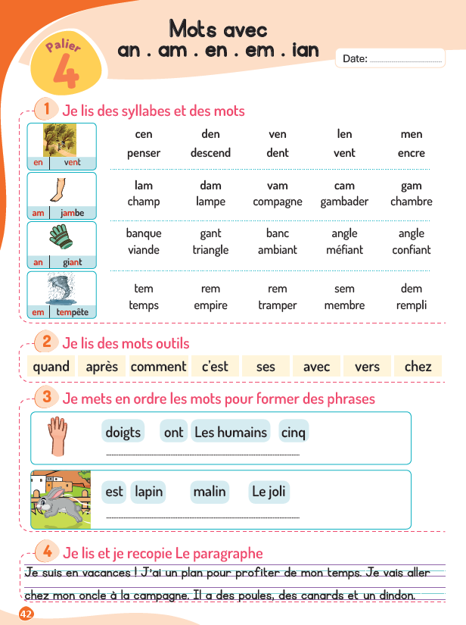
1. Rituel
2. Vocabulaire
3. Lecture
4.Ecriture
5.Pratique autonome
6.Jeu
Prenez l’activité 01, page 42.

Slide 101
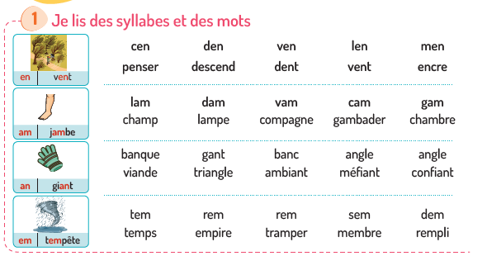
1. Rituel
2. Vocabulaire
3. Lecture
4.Ecriture
5.Pratique autonome
6.Jeu
Activité 1 . Lisez à votre voisin à voix basse . Ensuite, échangez les rôles.
L’enseignant (e ) circule entre les rangs et donne une rétroaction positive ou corrective.

Slide 102
1. Rituel
2. Vocabulaire
3. Lecture
4.Ecriture
5.Pratique autonome
6.Jeu
Prenez l’activité 2 , page 42.

Slide 103

1. Rituel
2. Vocabulaire
3. Lecture
4.Ecriture
5.Pratique autonome
6.Jeu
Activité 2 : Lisez à votre voisin à voix basse . Ensuite, échangez les rôles.
L’enseignant (e ) circule entre les rangs et donne une rétroaction positive ou corrective.

Slide 104
1. Rituel
2. Vocabulaire
3. Lecture
4.Ecriture
5.Pratique autonome
6.Jeu
Prenez l’activité 3 , page 42.

Slide 105
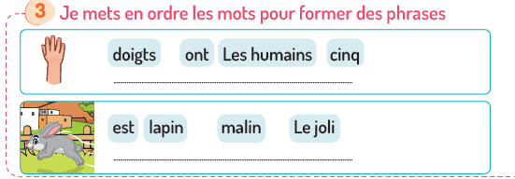
1. Rituel
2. Vocabulaire
3. Lecture
4.Ecriture
5.Pratique autonome
6.Jeu
Activité 3 : mettez en ordre les mots pour former des phrases.

Slide 106
1. Rituel
2. Vocabulaire
3. Lecture
4.Ecriture
5.Pratique autonome
6.Jeu
Prenez l’activité 4 page 42

Slide 107

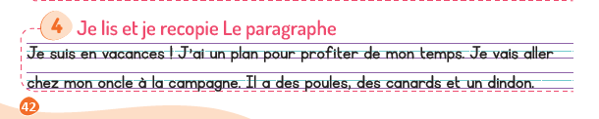
1. Rituel
2. Vocabulaire
3. Lecture
4.Ecriture
5.Pratique autonome
6.Jeu
Lisez les mots et la phrase et recopiez les dans votre cahier de maison .
Travail individuel. Terminer la copie à la maison .

Slide 108

1. Rituel
2. Vocabulaire
3. Lecture
4.Ecriture
5.Pratique autonome
6.Jeu
À la maison, terminez les activités de la page 42. Notez les devoirs
Je suis autonome:
J’écris les mots du vocabulaire, p42;
Je relis: 1- 2- page 42;
Je mets en ordre les phrases :3 page 42;
Je recopie: 4 p 42.

Slide 109
Jeux
Cartes flash
الإعداد المادي للأستاذ

Slide 110

1. Rituel
2. Vocabulaire
3. Lecture
4.Ecriture
5.Pratique autonome
6.Jeu
Nous allons jouer au jeu de « cartes flash »
Le professeur explique les règles du jeu selon la fiche descriptive du jeu.

Slide 111
1. Rituel
2. Vocabulaire
3. Lecture
4.Ecriture
5.Pratique autonome
6.Jeu
Maintenant, on va commencer le jeu.
L’enseignant ( e ) dit une syllabe ou un mot et demande au premier joueur de chercher la carte convenable. L’élève à trois chances , le gagnant sera celui qui trouvera la bonne carte.

Slide 112

Jeu cartes flash
Objectifs de l’activité:
Reconnaître et lire des mots et des syllabes ;
Mémoriser la graphie des syllabes et des mots.
Le outils: carte de syllabes , de mots;
La durée: de 10 à 12mn(deux fois/semaine au minimum)
Les étapes de l’activité:
L’enseignant fait retourner neuf cartes de syllabes ou de mots de façon qu’ils n’apparaissent pas. L'enseignant dit le mot ou la syllabe et demande au premier élève de trouver la carte désignée.
L’apprenant dévoile la carte en la montrant à l’enseignant et à toute la classe, puis il la lit;
Si la carte levée n’est pas la bonne , l’enseignant demande: quelle est la syllabe/le mot recherché? Quelle est la syllabe/le mot sur la carte? Puis il remet la carte à sa place. l’apprenant a trois chances pour trouver la carte correcte;
Si l’apprenant ne trouve pas la carte demandée, un autre apprenant l’aide; une fois la bonne carte retrouvée et la syllabe/le mot reconnu, on la remet à sa place;
Après, l’enseignant dit un autre mot/syllabe et un autre apprenant se présente pour la trouver.
L’enseignant répète l’activité, change l’emplacement des cartes et demande aux autres groupes de participer au jeu.

Slide 113
1. Rituel
2. Vocabulaire
3. Lecture
4.Ecriture
5.Pratique autonome
6.Jeu
La séance d’aujourd’hui est terminée
A demain !

Slide 114
Réflexions de l’enseignant
Je note mes observations dans le cahier-journal
الإعداد المادي للأستاذ

Slide 115


A la fin de la séance d’aujourd’hui, au moins 80% des élèves devraient être capables de :
Comprendre et produire les mots du vocabulaire
Lire et écrire les syllabes et les mots présentés.
Les objectifs de ma séance ont-ils été atteints ?
Sinon, pourquoi ?
Que faudrait-il faire pour les prochaines séances ?

